Slide 1

Árboles m-arios
Ing. Mario López

Slide 2

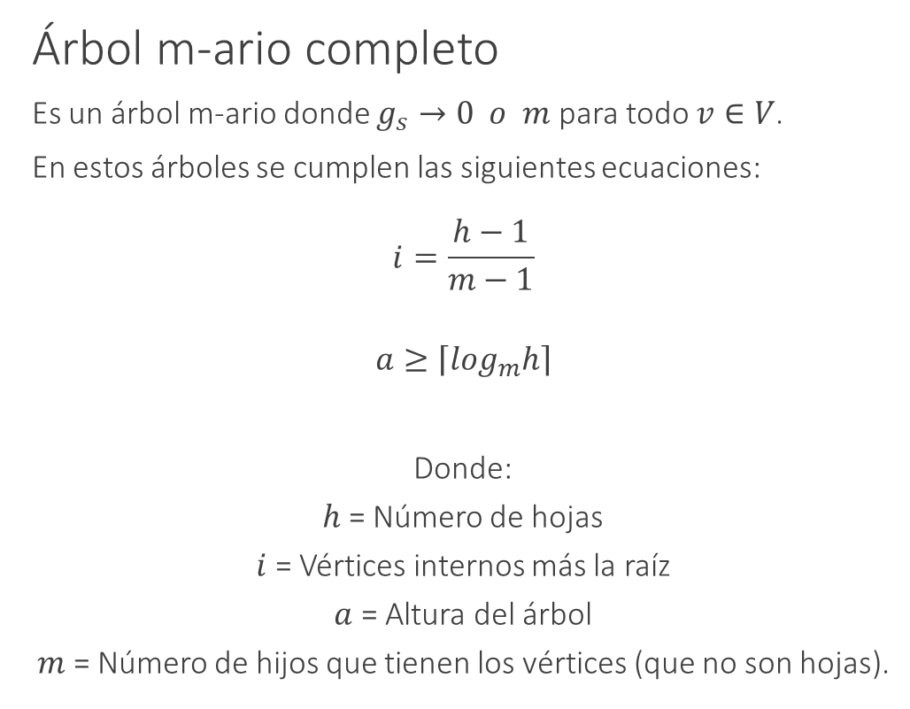
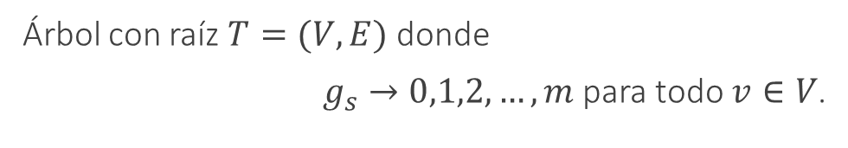
Árbol m-ario
Árbol con raíz $T=(V,E)$ donde
$g_{s}→0,1,2,…,m$ para todo $v∈V$.
Árbol m-ario completo
Es un árbol m-ario donde $g_{s}→0 o m$ para todo $v∈V$.
En estos árboles se cumplen las siguientes ecuaciones:
$$i=\frac{h−1}{m−1}$$
$$a≥\left\lceil \log_{m}h\right\rceil$$
Donde:
$h$ = Número de hojas
$i$ = Vértices internos más la raíz
$a$ = Altura del árbol
$m$ = Número de hijos que tienen los vértices (que no son hojas).

Slide 3



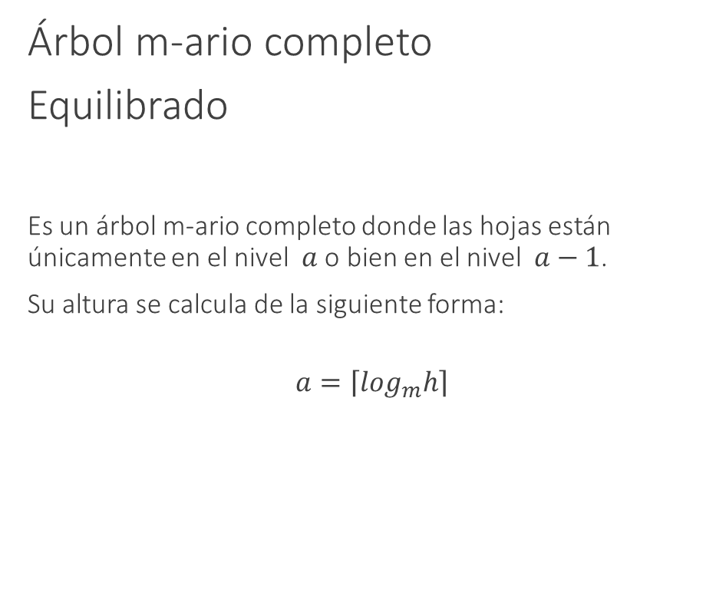
Árbol m-ario completo
Equilibrado
Es un árbol m-ario completo donde las hojas están únicamente en el nivel $a$ o bien en el nivel $a−1$.
Su altura se calcula de la siguiente forma:
$$a=\left\lceil \log_{m}h\right\rceil$$

Slide 4
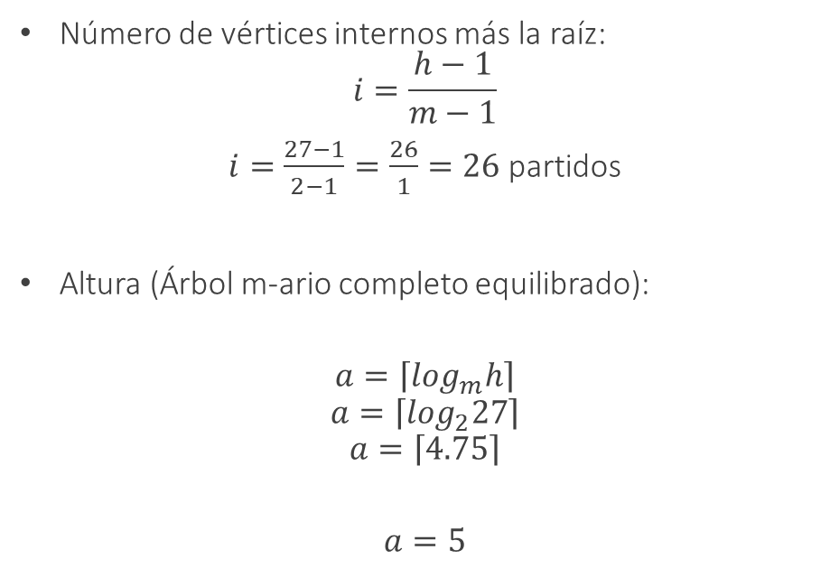
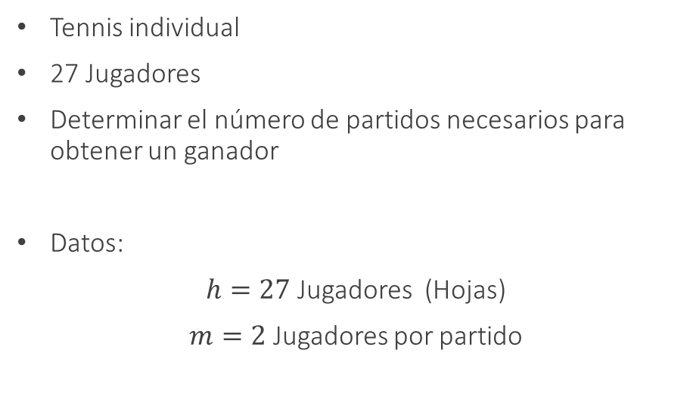
Ejemplo No. 1
Solución:
Campeonato de Tennis
Número de vértices internos más la raíz:
$$i=\frac{h−1}{m−1}$$
$i=\frac{27−1}{2−1}=\frac{26}{1}=26$ partidos
Altura (Árbol m-ario completo equilibrado):
$$a=\left\lceil \log_{m}h\right\rceil$$
$$a=\left\lceil \log_{2}27\right\rceil$$
$$a=\left\lceil 4.75\right\rceil$$
$$a=5$$
Tennis individual
27 Jugadores
Determinar el número de partidos necesarios para obtener un ganador
Datos:
$h=27$ Jugadores (Hojas)
$m=2$ Jugadores por partido

Slide 5

Gran final
Semi finales
Nivel 1
Cuartos de final
Nivel 2
Octavos
de final
Altura:
$$a=5$$
Nivel 3
Nivel 4
5 Jugadores
Figura No. 1
Árbol binario completo equilibrado.
Nivel 5
12 Jugadores
10 Jugadores

Slide 6
Muchas gracias
Ing. Mario López

